Slide 1
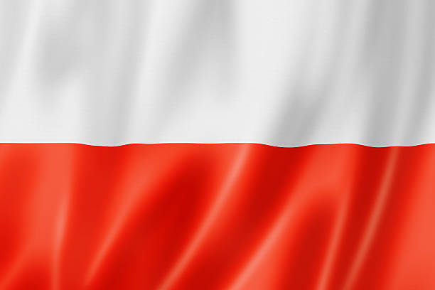
Polska - to taka kraina,
która się w sercu zaczyna.
Potem jest w myślach blisko,
w pięknej ziemi nad Wisłą.
Jej ścieżkami chodzimy, budujemy, bronimy.
Polska - Ojczyzna...
Kraina, która się w sercu zaczyna.

Slide 3
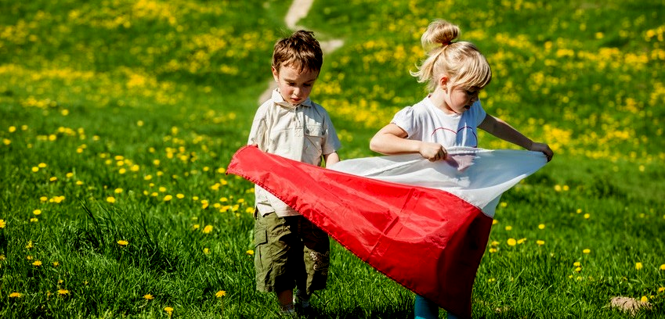

Slide 4
123
LATA
NIEWOLI

Slide 5
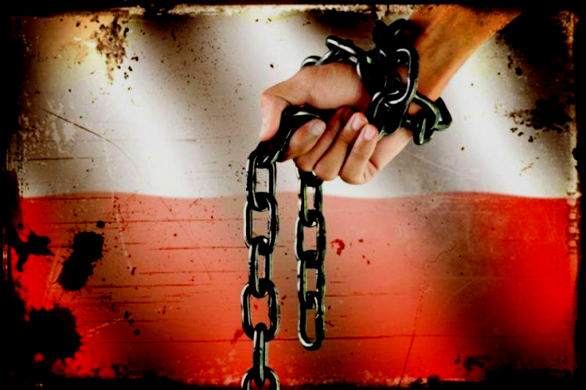

Slide 7
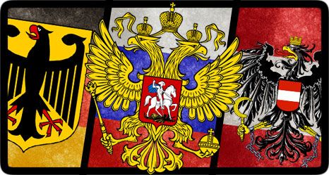
PRUSY ROSJA AUSTRIA

Slide 8
JESZCZE POLSKA NIE UMARŁA,
PÓKI MY ŻYJEMY …

Slide 10
WAŻNE DATY:
29 XI 1830 POWSTANIE LISTOPADOWE 22 I 1863 POWSTANIE STYCZNIOWE

Slide 11
I WOJNA ŚWIATOWA

Slide 12
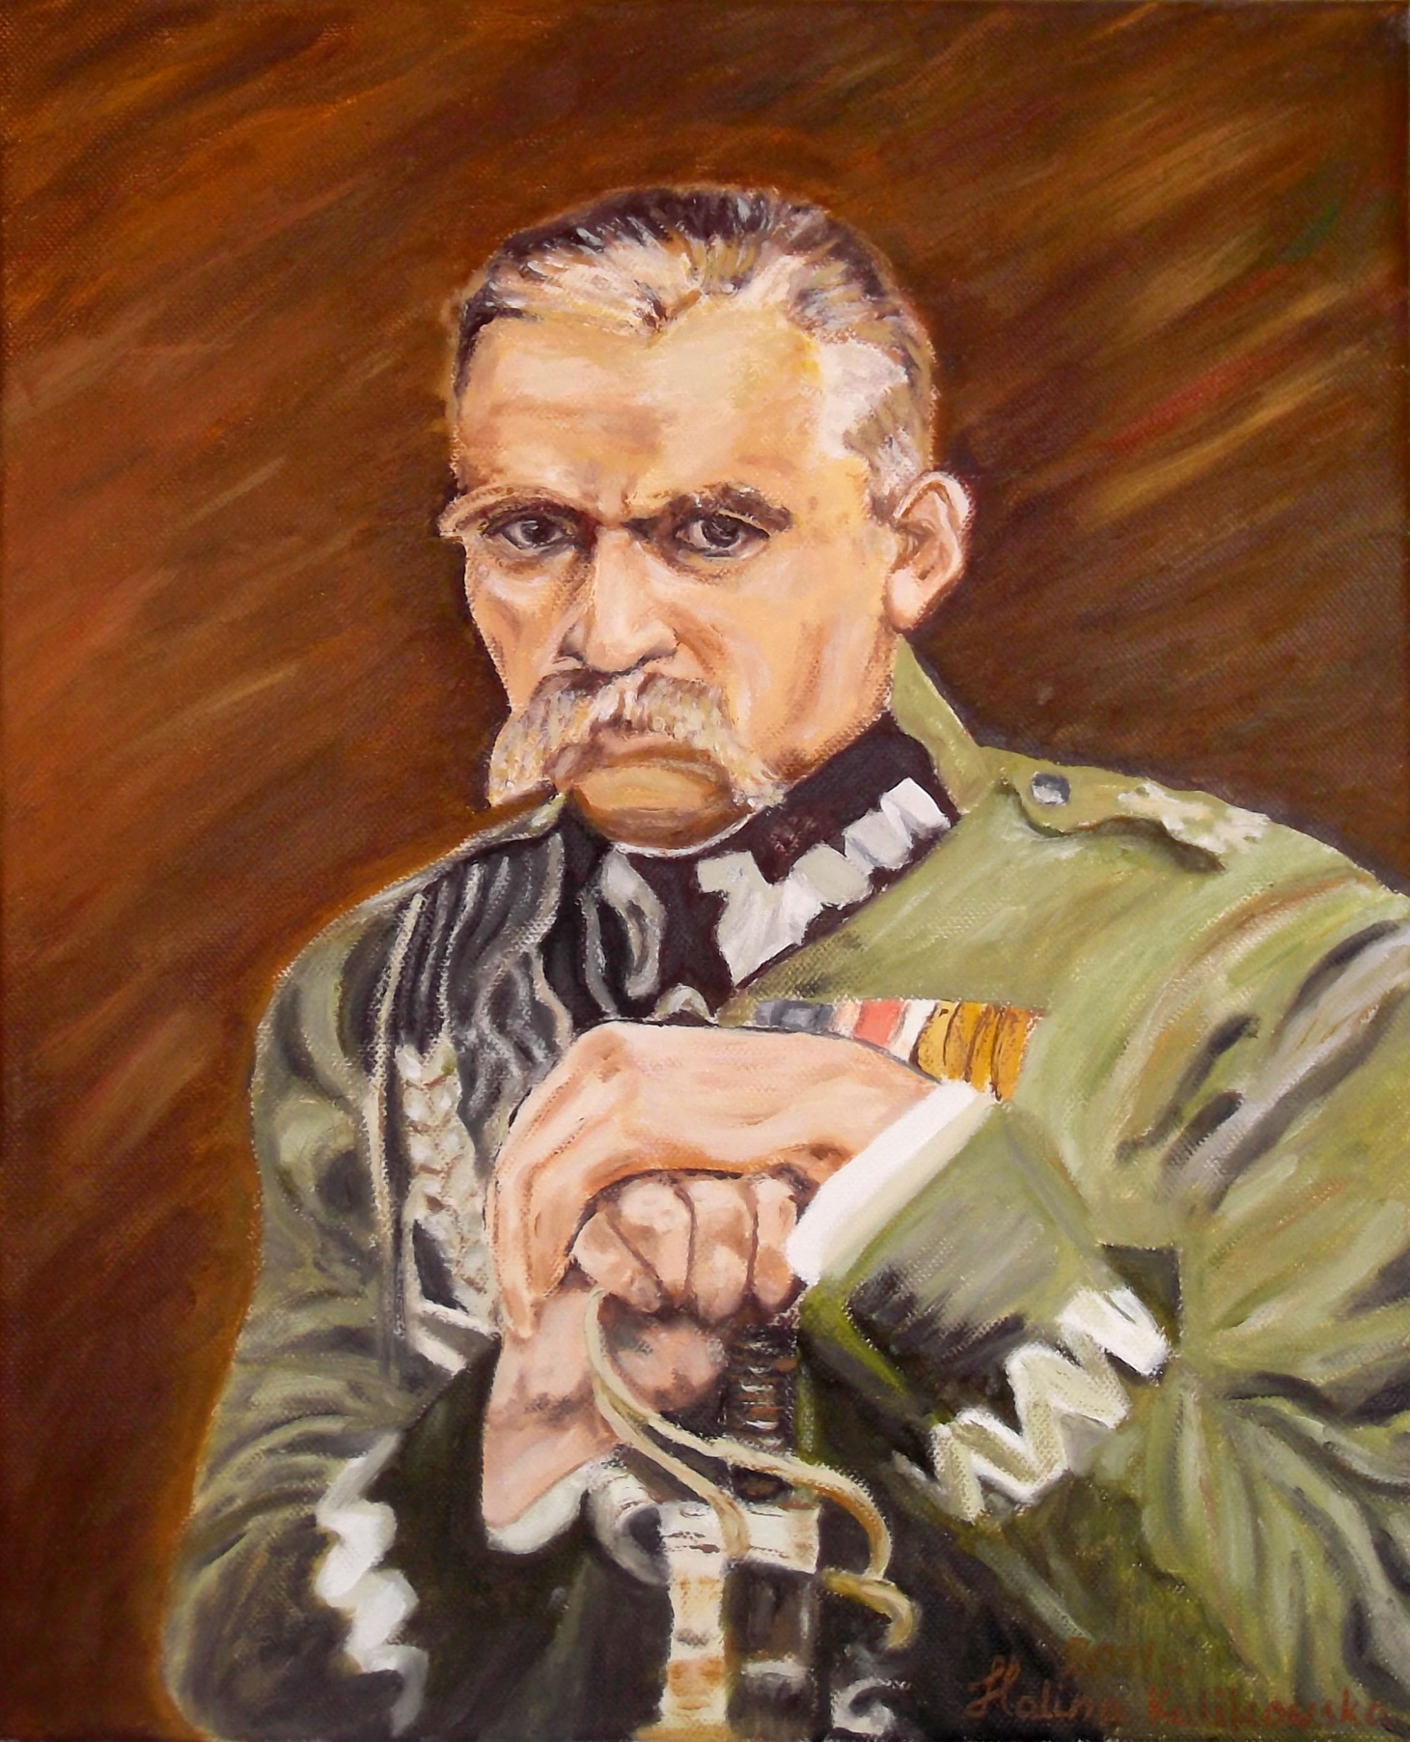
Józef Piłsudski – twórca Niepodległej. Konspirator, bojownik o niepodległość, wybitny mąż stanu, ojciec wolnej Polski. Marszałek Józef Piłsudski zmarł 12 maja 1935 roku w Belwederze. Spoczął na Wawelu, serce zaś, zgodnie z jego ostatnią wolą, złożono w grobie jego matki na wileńskim cmentarzu na Rossie.

Slide 13
7 października 1918 r., po 123 latach zniewolenia, Polska odzyskała niepodległość.
Dlaczego zatem Narodowe Święto Niepodległości obchodzimy 11 listopada?
Wybór tego dnia wiązał się z nadaniem zwierzchniej władzy wojskowej Józefowi Piłsudskiemu właśnie 11 listopada 1918 r.

Slide 14
LEGIONY POLSKIE BOHATERSKO WALCZYŁY O ODRODZENIE
NASZEJ OJCZYCZNY

Slide 15
11 LISTOPADA 1918 KONIEC I WOJNY ŚWIATOWEJ

Slide 17
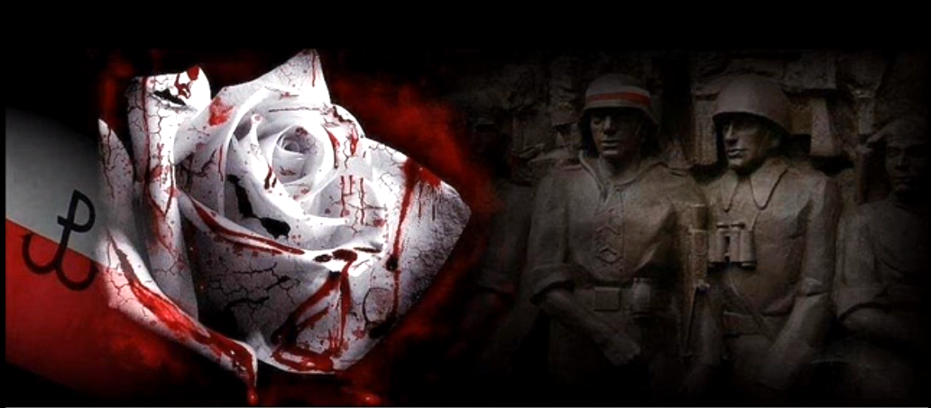
PRZECHODNIU, POWIEDZ POLSCE
ŻEŚMY POLEGLI
WIERNI JEJ SLUŻBIE …

Slide 18
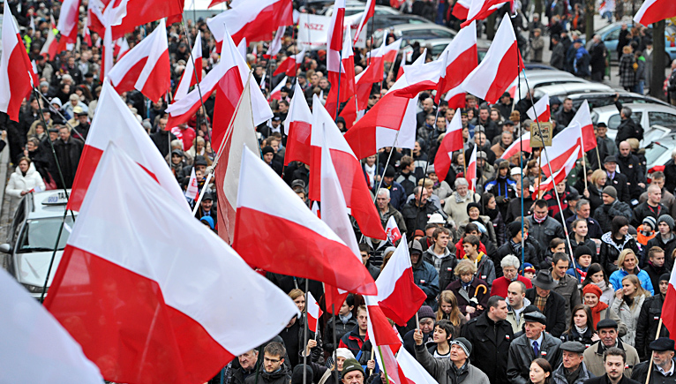

Slide 20
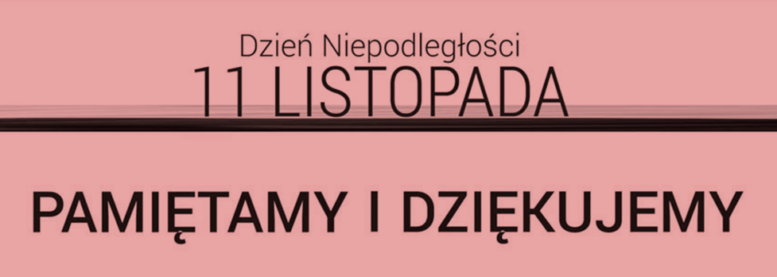

Slide 22
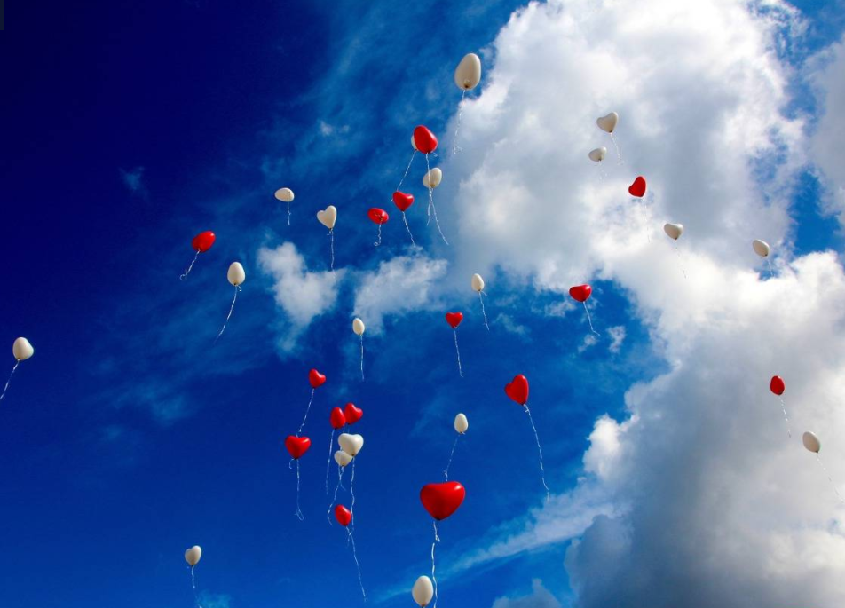
Musicie ducha hartować, aby móc jak orły przelatywać w przyszłość Ojczyzny!
S.Wyszyński

